Slide 1
Порівняльна характеристика. Відміна кріпацтва в Росії 1861 року та відміна рабства в США під час Громадянської війни.
Роботу виконала:
учениця 9 класу
Полігонівської ЗОШ
Хорошевська Ірина.

Slide 2
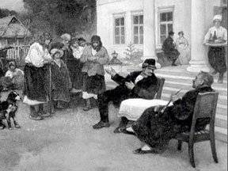
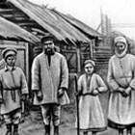
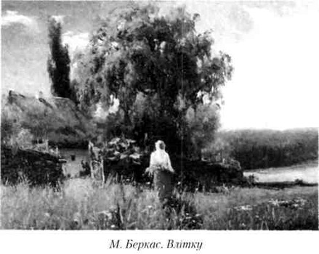
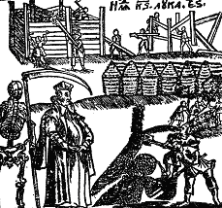
Маніфест 19 лютого 1861 року.

Slide 3
Передумови
Поразка Росії у Кримській війні та принизливі для неї умови Паризького мирного договору 1856 р. поставили перед імператором Олександром II складні проблеми. Однією з них було кріпосне право, оскільки Росія залишалась єдиною європейською країною, де використовувалася підневільна праця. Збереження кріпосного права в Російській імперії означало її невідворотне перетворення в майбутньому на другорядну державу. До того ж кріпосне право, володіння «хрещеною власністю», дуже схоже на рабство, викликало осуд своєю аморальністю. Криза феодально-кріпосницького ладу в 1859–1861 рр. досягла свого апогею, що виявилося у величезному відставанні Росії від країн Заходу, у принизливій поразці в Кримській війні, у зростанні селянських повстань.
Бажання скасування кріпосного права було в селянства й буржуазії, що зароджувалася (якій був необхідний ринок вільної робочої сили), ліберальної та революційно-демократичної інтелігенції (яка бачила економічну безперспективність кріпосництва та його аморальність), у частини дворянства (що мріяло перевести своє господарство на буржуазну колію).

Slide 4
Планування реформи
3 січня 1857 відкрили Таємний комітет "для обговорення заходів по влаштуванню побуту поміщицьких селян" під головуванням самого царя. При обговоренні питання про скасування кріпосного права комітет відзначив, що хвилювання умів "за подальший розвиток може мати наслідки більш-менш шкідливі, навіть небезпечні.
28 лютого того ж року було засновано спеціальну "Приуготовительная комісія для перегляду постанов і припущень про кріпосне стані" у складі Гагаріна, Корфа, генерал-ад'ютанта Ростовцева і державного секретаряя Буткова. "Приуготовительная комісія" повинна була розглянути законодавство з селянського питання (закони про "вільних хліборобів" і "зобов'язаних селян"), а також різні записки та проекти, присвячені питання про скасування кріпосного права. Проте члени комісії, розглянувши всі ці матеріалии, не змогли прийти до якогось певного рішення і обмежилися викладенням особистої думки з цього питання. У кінці жовтня 1857 р. у Міністерстві внутрішніх справ були розроблені "Загальні засади для влаштування побуту селян", що передбачають: [6] а) вся земля є власністю поміщиків; б) ліквідація кріпацтва повинна відбуватися поступово, протягом 8-12 років; в) "ввидах запобігання шкідливої ​​рухливості і бродяжництва у сільському населенні, звільнення селян з особистої кріпосної залежності має бути пов'язане із зверненням у власність їхніх садиб, що знаходяться в їх користуванні з невеликими ділянками городньої і вигоном землі лише від полудесятіни до десятини на кожен двір". 20 листопада 1857 Олександром II було дано "найвищий" рескрипт Віленського генерал-губернатору Назимову, в якому дворянства цих губерній дозволялося приступити до складання проектів "про пристрій і поліпшення побуту поміщицьких селян". Таким чином, підготовка реформи віддавалася повністю в руки дворянства. Складання проектів повинно було здійснитися на основі наступних положень: 1) Поміщикам зберігається право власностіі на всю землю, але селянам залишається їх садибна осілість, що вони протягом певного часу набувають у власність у вигляді викупу; понад те, надається у користування селян належне, по місцевих зручностей, для забезпечення їх побуту і для виконання їх обов'язків перед урядом і поміщиком, кількість землі, за яку вони або платять оброк, або відбувають роботу поміщику. 2) Селяни повинні бути розподілені на сільські товариства, поміщикам ж надається вотчинная поліція. 3) При влаштуванні відносин поміщиків і селян повинна бути забезпечена справна сплата державних податківв і грошових зборів ".

Slide 5
Суть реформи
У Російській державі підготовка до селянської реформи тривала майже 5 років.
Головні положення селянської реформи були викладені у царському маніфесті від 19 лютого 1861 p. та Загальному положенні про селян, звільнених з кріпосної залежності. Поземельні відносини між поміщиками і селянами в Україні визначалися трьома Місцевими положеннями про поземельний устрій поміщицьких селян. Великоросійське положення відносилось одночасно до трьох південних губерній України — Катеринославської, Херсонської, Таврійської, а також до південної частини Харківської губернії, де переважало общинне землекористування. На Лівобережну Україну з подвірно-сімейним землекористуванням поширювалося Малоросійське місцеве положення. На Правобережжі — в Київській, Волинській і Подільській губерніях, де пануючим було подвірно-сімейне землекористування, діяло Окреме місцеве положення. Були опубліковані різні "додаткові правила", зокрема Положення щодо влаштування дворових людей та ін. Документи вирішували такі основні питання: 1) ліквідація особистої залежності селян від землевласників і надання їм прав вільних громадян; 2) наділення селян землею і визначення повинностей за неї; 3) викуп селянських наділів. Згідно з цими документами було скасовано кріпосне право. Селяни і дворові люди ставали вільними. Вони могли купувати, володіти і продавати рухоме та нерухоме майно, вільно торгувати, записуватися в цехи і гільдії, займатися підприємницькою діяльністю, найматися на різні роботи, без дозволу поміщика одружуватися, віддавати дітей у навчальні заклади, переходити в інші стани. Із землевласників знімались їхні зобов'язання щодо постачання продовольства та опікування селян, відповідальність за внесення селянами державних податків, виконання ними грошових і натуральних повинностей, зобов'язання клопотатися за селян у справах цивільних, кримінальних, у всіх казенних стягненнях.

Slide 6
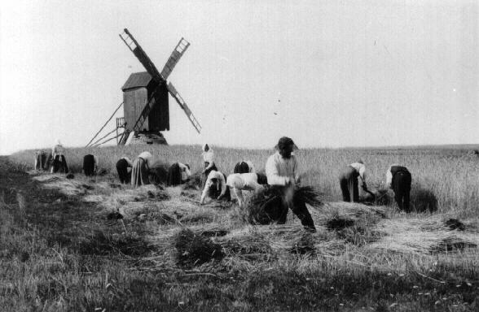
Наслідки
Позитивні
Негативні
селяни одержували особисту свободу, тобто стали юридичними особами;
селяни звільнялися із землею (за викуп).
· поміщики залишилися власниками більшості земель у державі;
· в особисте користування селянин одержував тільки землі, на яких знаходилася його садиба з господарськими будівлями, а польовий наділ він зобов’язаний був викупити в поміщика;
· протягом 20 років селянин вважався «тимчасово зобов’язаним», мусив залишатися у поміщика, і за користування землею відпрацьовувати панщину або платити оброк, як і до 1861 р.;
· зберігалася громада як засіб суворого виконання селянами повинностей перед поміщиком (бо з поміщиком розраховувався не кожен селянин окремо, а вся громада в цілому);
· для розв’язання спорів був створений інститут мирових посередників, які призначалися виключно з дворян і тому не могли бути «безсторонніми примирителями» земельних спорів селян і поміщиків.

Slide 7
Наслідки реформи для поміщицьких селян
Поміщицькі селяни
При втіленні реформ у життя різко посилилися кріпосницькі риси буржуазної по суті реформи 1861 р., тому що:
1. Поміщик давав селянину так мало землі, щоб економічно змусити його звернутися по допомогу й потрапити в нову економічну залежність від нього.
2. Мала місце система відрізків, коли для кожного регіону встановлювалась вища й нижча норма наділу (для більшої частини Харківської губернії — від 1 до 4,5 десятин на ревізьку душу, для півдня України — від 3 до 6,5 десятин і т. д.). Якщо в селянина до 1861 р. було менше нижчої норми наділу — поміщик повинен був за законом «дорізати» йому землі (на практиці подібного майже не було); більше вищої норми наділу — надлишок, названий відрізком, «відрізався» поміщику.
Як наслідок: до 1861 р. середній селянський наділ дорівнював 4,4 десятини на ревізьку душу, після реформи — 3,4 десятини землі.
3. Фактично відбувався обман селянина під час викупу ним землі (викупні платежі), бо селянин під час викупу землі відразу платив поміщику лише 20 % суми, решту 80 % поміщику виплачувала держава, а селянин був зобов’язаний повернути гроші за ці 80 % державі протягом 49 років, плюс іще 6 % додаткового боргу щорічно. У підсумку селяни виплатили за землю суму в 3 рази більшу, ніж вона коштувала (планувалися в 5 разів, лише революція 1905–1907 рр. змусила царизм у 1906 р. частково скасувати викупні платежі). Таким чином, селяни заплатили не тільки за землю, але й за своє звільнення.
В Україні проведення реформи мало таку особливість: більшість селян отримали менші наділи, ніж мали до реформи (через великі відрізки). У результаті значно зросла кількість малоземельних селян, які мали до 3 десятин землі (на Лівобережжі їх стало 43 %, на Півдні — 26 %).

Slide 8
Наслідки реформи для державних і безземельних селян
Здійснення реформи щодо державних селян
Безземельні селяни
Державні селяни зберегли всі землі, що знаходилися в них до 1861 р.
Розмір викупу в них перевищував вартість землі не в 5 разів, як у поміщицьких селян, а лише на 45 %.
До 1886 р. вони викупили свої наділи.
Отже, пільги державним селянам пояснюються тим, що держава була зацікавлена в якнайшвидшому переведенні країни на капіталістичні рейки і, по-друге, тим, що на державних землях не було поміщиків, які не бажали віддавати свою землю селянам.
Колишні двірські, селяни дрібнопомісних поміщиків та інші повинні були 2 роки відробити на поміщика («тимчасово зобов’язані»), після чого одержували волю без землі, поповнюючи загін промислових і сільськогосподарських робітників.
Скасування кріпосного права спричинило зміну економічного базису держави, що змусило змінити політичну надбудову, для чого царизмом з 1864 р. до 1874 р. було проведено 5 великих політичних реформ (реформа місцевого самоврядування, військова, судова, фінансова, реформа народної освіти).

Slide 9
Життя кріпака
Навіть сонце ще спить ,кріпак встає , Відразу до свого пана іде , Там працює до піздньої ночі , Знесилюються нещасні очі ... Прав ніяких він немає , Та і на світі не проживає , Назавжди чорт його спіткає , Захоче - продасть пан , обміняє ... "Гроші - а що воно таке?"- спитав , А він незнає , в руках не тримав ... Назавжди забув , слово "свобода" , Доля його - повна голота ... Як свою сім'ю прогодувати , Та із голоду не повмирати ... Лише це його хвилює Все інше доля подарує ...

Slide 10
Висновок
Розвиток промисловості, швидке зростання міст та неземлеробського населення, залізничного, річкового і морського транспорту, розширення внутрішньої і зовнішньої торгівлі — усе це справляло істотний вплив на характер та структуру сільськогоспо¬дарського виробництва. Землеробство втягувалося у товарний обіг і поступово перетворювалося на підприємницьке, капіталістичне. Однак цей процес гальмувався численними пережитками кріпосництва, головними з яких було збереження поміщицького землеволодіння. Реформа 1861 р. залишила в руках колишніх кріпосників величезні площі землі. Селяни ж були приречені на малоземелля та безземелля, а, отже, і напівкріпосницьку кабалу. Внаслідок реформи 1861 р. селяни України втратили 1 млн. десятин або понад 15% загальної площі земель, якими вони користувались раніше. 94% колишніх поміщицьких селян одержали наділи менші 5 десятин, тобто нижче норми середнього прожиткового мінімуму. Скасування кріпосного права і пов'язані з ним перетворення в українських землях — складовій Російської імперії — спричинили суперечливі тенденції та процеси: з одного боку, вони зумовлювали збереження землеволодіння поміщиків та прогресуючий занепад і деградацію їхніх маєтків, обезземелення та розшарування селянства, аграрне перенаселення, вимушені міграції, зростання протиріч між всестановою виборністю до земств і авторитарним режимом, між самодержавством і створюваною ним правовою державою тощо, з іншого боку — формували нестанову приватну власність на землю, сприяли становленню ринку робочої сили, стимулювали розвиток підприємництва, розширювали сферу функціонування ринкових відносин, створювали передумови для становлення громадянського суспільства.

Slide 11
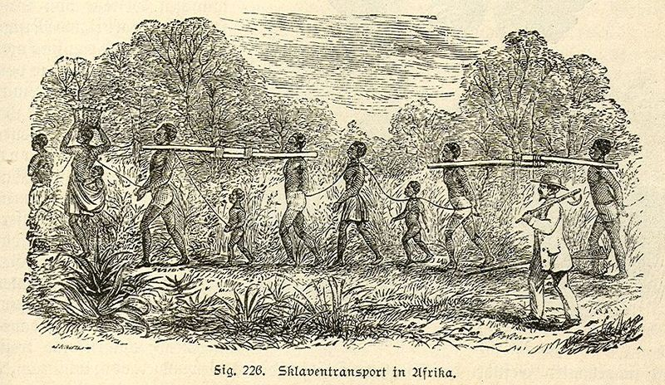
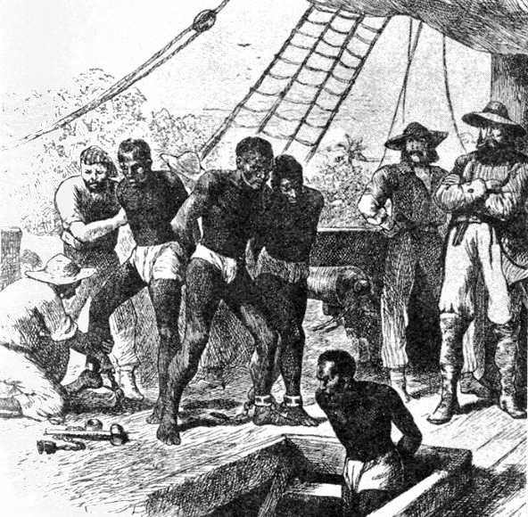
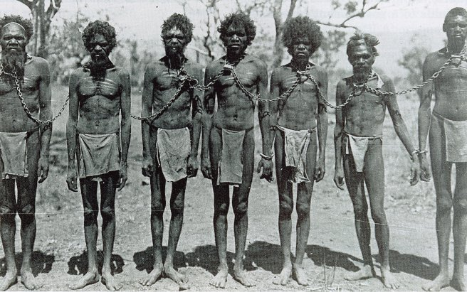
Відміна рабства в США
«Вівця і вовк по-різному розуміють слово «свобода», в цьому суть розбіжностей, які панують у людському суспільстві»
— Авраам Лiнкольн

Slide 12
Причини
Війна була логічним наслідком протистояння двох систем — рабстваа та вільної праці. Першу систему підтримували південні штати, політичною елітою яких були великі плантатори-рабовласники. Для суспільства Півдня характерними були расистськіі переконання. Ті види робіт, які виконували темношкірі, вважалися негідними білої людини, навіть бідняка. Північні штати навпаки: в їх конституціях рабство було заборонено. Основою сільского господарстваа там були вільні фермери. Увесь довоєнний час характеризувався намаганням південних штатів розширити територію рабовласництва за рахунок нових штатів. Так, наприклад, у 1820 р. був прийнятий, так званий, Міссурійський компромісс, що поділив территорію на захід від ріки Міссісіпі за паралеллю 36°30' с.ш. на дві частини — рабовласницька до півдня й вільна до півночі. На півночі прогресивна спільнота намагалася допомагати рабам: видавала антирабовласницьку літературу, організовувала нелегальну втечу рабів до вільних штатів.
У 1860 президентом США був обраний Авраам Лінкольн, діяч Республіканської партії, який виступав за скасування рабовласництва.
Шістнадцятий Президент США Авраам Лінкольн
Єдиний президент Конфедеративних Штатів Америки Джефферсон Девісс
Південні штати відчули загрозу у цьому своєму способу існування і у кінці грудня 1860 приклад подала Південна Кароліна, за якою в січні 1861 пішли Міссісіпі , Флорида, Алабама, Джорджія, Луїзіана й Техас, а у квітні-травні Вірджинія, Арканзас, Теннессі й Північна Кароліна. Ці 11 штатів утворили Конфедеративні Штати Америки, прийняли конституцію й обрали своїм президентом колишнього сенатора від Міссісіпі Дж. Девіса. Столицею Конфедерації стало вірджинське місто Річмонд. Ці штати займали 40 % всієї території США з населенням 9,1 млн. людей, у тому числі понад 3,6 млн. негрів. У складі Союзу залишилося 23 штати, включаючи рабовласницькі Делавер, Кентуккі, Міссурі й Меріленд, які зволіли зберегти лояльність федеральному Союзу. Жителі ряду західних графств Вірджинії відмовилися підкоритися рішенню про вихід із Союзу, утворили власні органи влади й у червні 1863 були прийняті до складу США як новий штат. Населення Союзу перевищувало 22 млн. людей, на його території розташовувалася практично вся промисловість країни.

Slide 13
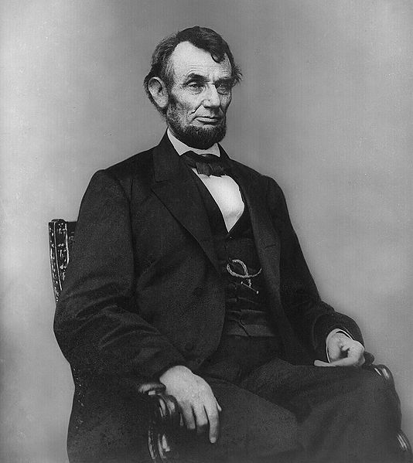
Початок війни
Обрання А. Лінкольна президентом стало приводом для заколоту в рабовласницьких штатах. Вісім з них, не змирившись із втратою політичної влади, оголосили про відокремлення від США. Вони створили конфедерацію з центром у Річмонді та обрали президентом плантатора Девіса. Заколотники оголосили, що керуватимуться переконанням: «Рабство — нормальне становище для негрів». Після вступу Лінкольна на посаду президента війська конфедерації 12-13 квітня 1861 р. обстріляли та захопили форт Самтер поблизу Чарльстона. 15 квітня Лінкольн оголосив про набір ополчення чисельністю 75 тис. осіб. Так почалася громадянська війна (війна між громадянами однієї держави).

Slide 14
Етапи війни
Бойові дії почалися 12 квітня 1861 нападом жителів Півдня на форт Самтер у бухті Чарлстон, що після 34-годинного обстрілу був змушений здатися. У відповідь Лінкольн оголосив південні штати в стані заколоту, проголосив морську блокаду їхнього узбережжя, призвав в армію добровольців, а пізніше ввів військову повинність. Більша частина промислового потенціалу й людських ресурсів країни була зосереджена на Півночі, однак Південь був більше згуртований (там встановилася диктатура рабовласників) і сильний у військовому відношенні. У жителів Півдня було більше кадрових офіцерів, значні запаси озброєння, які були сюди завезені ще до інавгурації Лінкольна. Також багато офіцерів-федералів приєднались до конфедератів, серед яких був і Роберт Лі. Жителі півдня — плантатори вели боротьбу не на життя, а на смерть за своє виживання й колишнє життя й перейнялися почуттям сліпої ненависті до «янкі» (жителів півночі), які здавалися їм не співвітчизниками, а чужинцями, ворогами. На півночі ж було чимало прихильників компромісу, особливо в тих колах буржуазії, які вели справи із плантаторами. Тактика обох сторін була однаковою - якнайшвидше захопити столицю супротивника.
Перший серйозний бій відбувся у Віргінії біля залізничної станції Манассас 21 липня 1861, коли погано навчені війська жителів Півночі, перейшовши струмок Булл-Ран, атакували жителів Півдня, але були змушені почати відступ, що перетворився у втечу. До осені на східному театрі воєнних дій Союз мав у своєму розпорядженні добре озброєну армію під проводом генерала Дж. Б. Макклеллана, що став з 1 листопада головнокомандуючим всіма арміями. Макклеллан виявився бездарним воєначальником, часто уникав активних дій. 21 жовтня його частини були розбиті в Боллс-Блаффі недалеко від американської столиці. Вашингтон став прифронтовим містом.
Набагато успішніше здійснювалася блокада морського узбережжя Конфедерації. Одним з її наслідків було захоплення 8 листопада 1861 британського пароплава «Трент», на борту якого перебували емісари жителів Півдня, що поставило США на межу війни з Великобританією.
У кінці 1861 армія Півночі нараховувала близько 650 тисяч солдатів. Але загальний план ведення війни («анаконда-план») призвів до того, що армія була розосереджена по усьому величезному фронту.

Slide 15
В 1862 найбільшого успіху жителі Півночі домоглися на західному театрі воєнних дій. У лютому-квітні армія генерала У. С. Гранта, захопивши ряд фортів, витиснула жителів Півдня з Кентуккі, а після важких боїв при Шайло очистила від них Теннессі. До літа був звільнений штат Міссурі, і війська Гранта ввійшли в північні райони Міссісіпі й Алабами. Велике значення мало захоплення 25 квітня 1862 (у ході спільної десантної операції частин генерала Б. Ф. Батлера й кораблів капітана Д. Фаррагута) Нового Орлеана, важливого торговельного й стратегічного центра. Конфедерація була розрізана на дві частини. Під загрозою був вже Річмонд, але усі наступи федералів були відбиті з великими втратами. І лише перекидання частин з заходу дало змогу зупинити контрнаступ конфедератів під проводом генерала Лі. 1862 рік також відзначений першим в історії боєм броненосних кораблів, що відбувся 9 березня біля берегів Вірджинії.
30 грудня 1862 Лінкольн підписав «Прокламацію про звільнення» («Закон про гомстеди») рабів з 1 січня наступного року. Ця «Прокламація», як і рішення про набір негрів в армію, кардинально змінила мету війни: мова тепер йшла про знищення рабства. Шлях рабству на «вільні землі» Заходу ще раніше закрив прийнятий у травні 1862 гомстед-акт. Цей акт надавав право будь-якому громадянинові країни, що не брав участі в заколоті проти Сполучених Штатів й сплатив мито в 10 доларів, зайняти гомстед — шмат землі в 160 акрів (~64 га) під ферму на вільних землях. Після п'яти років проживання на ділянці, її обробки й забудови вона віддавалася безкоштовно у власність.
Часті повстання рабів, успішна морська блокада підривали економіку Півдня. Невелика промисловість не могла задовольнити всі потреби фронту. Відчувалася нестача у медикаментах, зброї, їжі. На відміну від них, Північ торгувала з Європою, приїжджали нові іммігранти з Європи, працювали на повну потужність промисловість і сільске господарство.

Slide 16
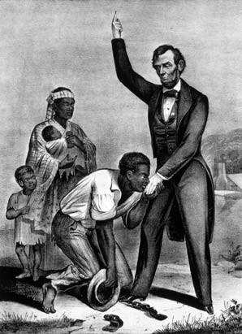
Наслідки війни
Останнім великим успіхом конфедератів стала битва під Чанселорсвілле навесні 1863, у ході якої 130-тисячна армія жителів півночі зазнала поразки від 60-тисячної армії генерала Лі. Однак людські та матеріальні ресурси Півночі були величезні. Вже на початку липня конфедерати зазнали поразки під Геттісбургом. В серпні 1863 армія Лі була відкинута до Віргінії. Восени 1864 була захоплена Атланта - один із найбільших промислових центрів Півдня. 9 квітня 1865 після кривавих боїв пав Ричмонд. Через місяць останні сили конфедератів капітулювали. Громадянська війна завершилася. Втрати жителів півночі склали майже 360 тис. чоловік убитими й померлими від ран і більше 275 тис. пораненими. Конфедерати втратили, відповідно, 258 тис. і близько 100 тис. чоловік. Тільки військові витрати уряду США досягли 3 млрд. доларів. Війна продемонструвала нові можливості військової техніки, вплинула на розвиток військового мистецтва. Вона завершилася перемогою Союзу. Заборона рабства була закріплена 13-ою поправкою до Конституції США, що вступила в силу 18 грудня 1865 (втім, штат Міссісіпі ратифікував цю поправку лише в 1995 р. ^{[1]}). У країні були створені умови для прискореного розвитку промислового й сільськогосподарського виробництва, освоєння західних земель, зміцнення внутрішнього ринку. Війна не вирішила всі проблеми, що стояли перед країною. Деякі з них знайшли вирішення під час Реконструкції Півдня, що тривала до 1877. Інші проблеми, зокрема надання кольоровому населенню рівних прав із білими, залишалися нерозв'язаними багато десятиліть.

